Slide 1





ESTE PPS ES MUY ESPECIAL PARA MI
SE LO HICE HA MI HIJO EL ESCRIBIÓ LA LETRA, COMPUSO LA MUSICA, Y CANTO LAS CANCIONES, EN TOTAL ONCE CANCIONES, DESPUES LAS GRABÓ EN UN CD Y MANDÓ LA MAQUETA PERO NO HA TENIDO SUERTE NI PADRINO.
EL TEMA MUSICAL DE ESTE PPS ES UNA DE LAS CANCIONES DEL MENCIONADO CD. POR ESO ES ESPECIAL PARA MI. TAMBIEN DISEÑO Y DIBUJO LA CARATULA DEL DISCO COMO PODEMOS VER AQUI RECOPILATORIO Y SE DIBUJO ASI MISMO.
DAR UN CLICK EN LA CARATULA Y NO TOQUES MAS

Slide 2
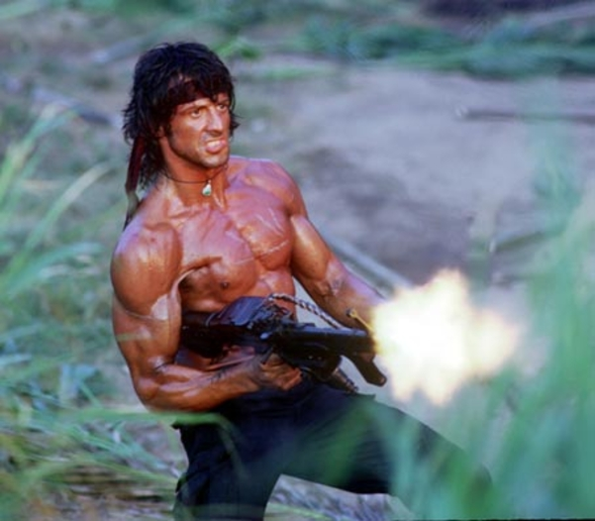
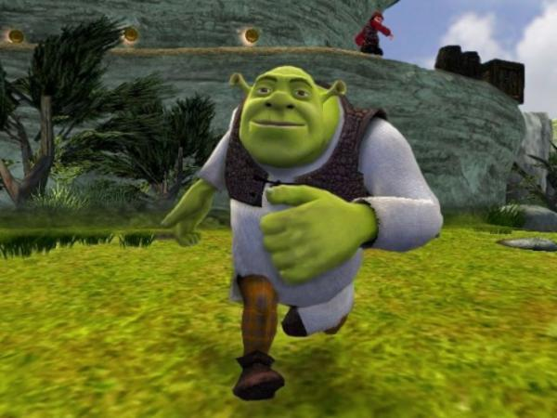

ANTONIO PRESENTA
PELICULAS
AUTOR DE LA MUSICA
LA LETRA Y LA VOZ
JOSE ANTONIO
NO TOQUES VA SOLO

Slide 3

TITULO: DE PELICULA
MUSICA: JOSE ANTONIO
INTERPRETE: JOSE ANTONIO

Slide 4


Slide 5
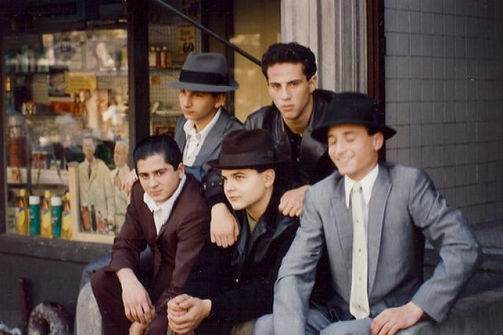

Slide 6


Slide 7
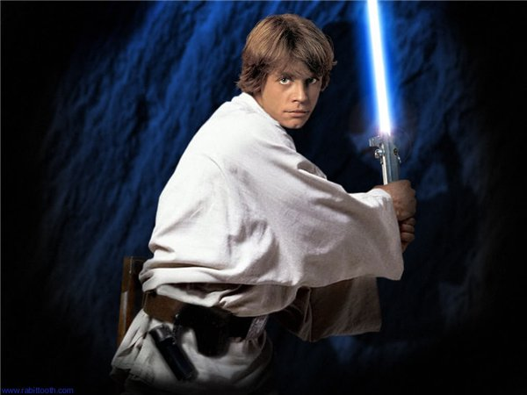

Slide 8
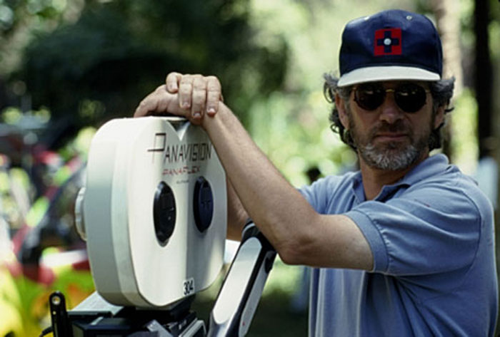

Slide 9
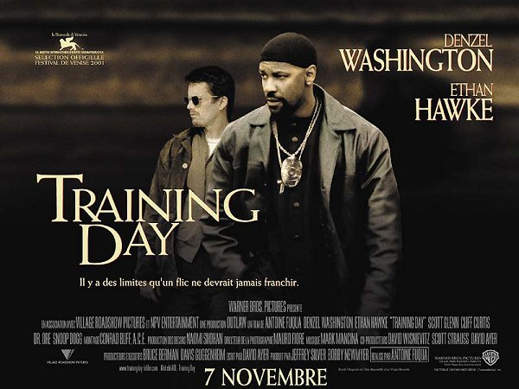

Slide 10
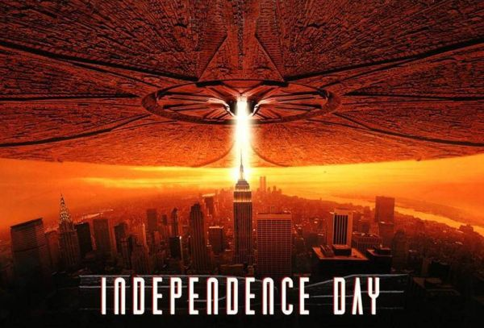

Slide 11
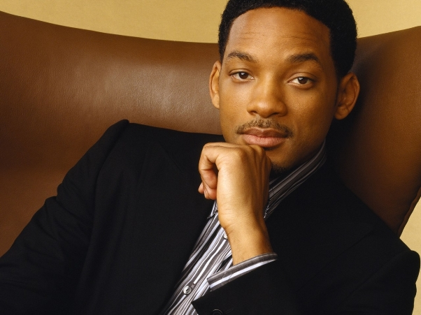

Slide 12
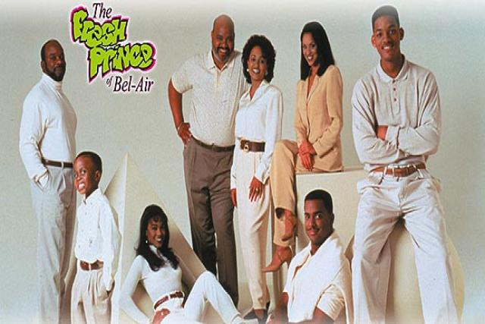

Slide 13
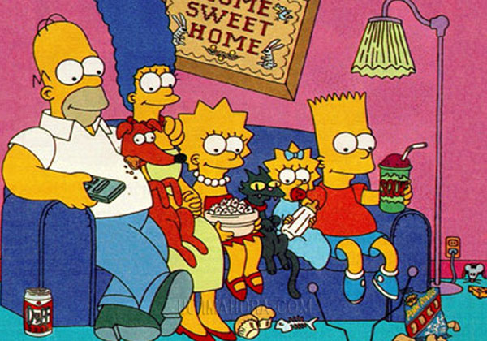

Slide 14
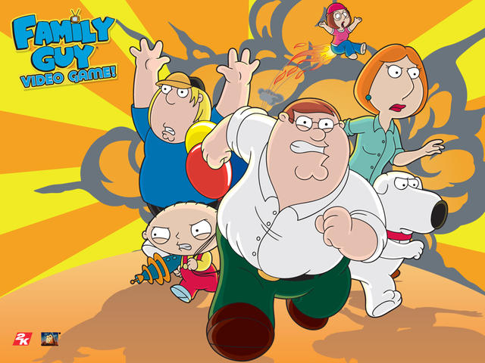

Slide 15
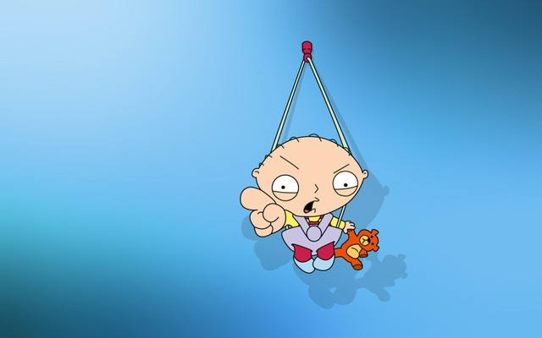

Slide 16
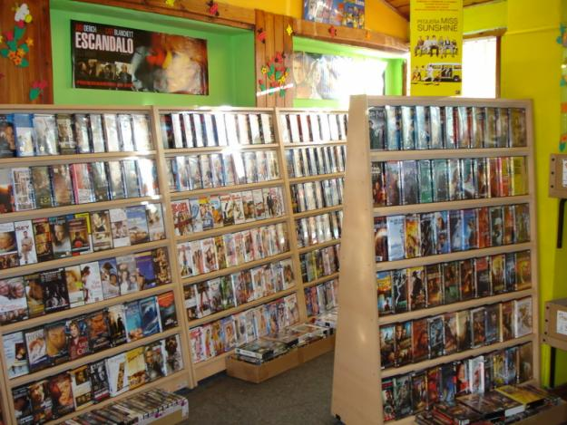

Slide 18


Slide 19
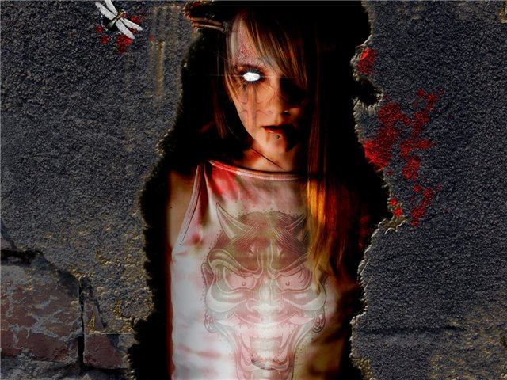

Slide 20
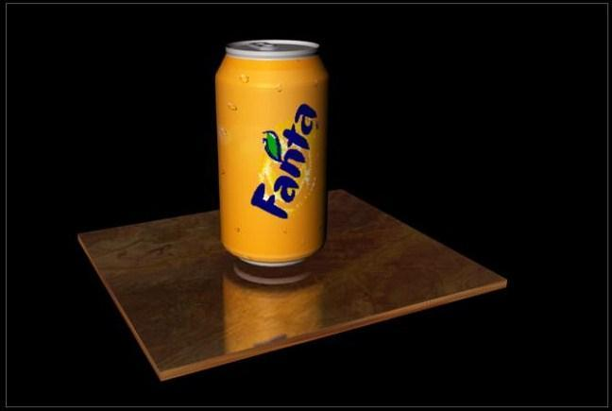

Slide 21
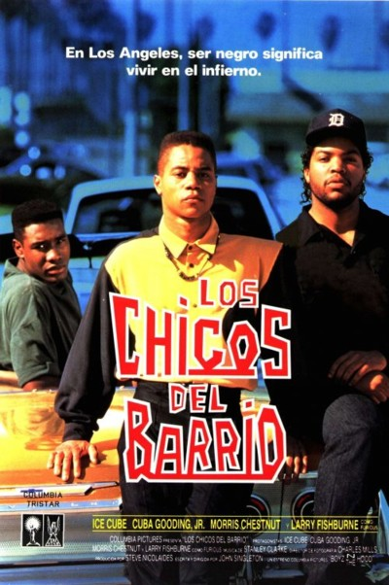

Slide 22
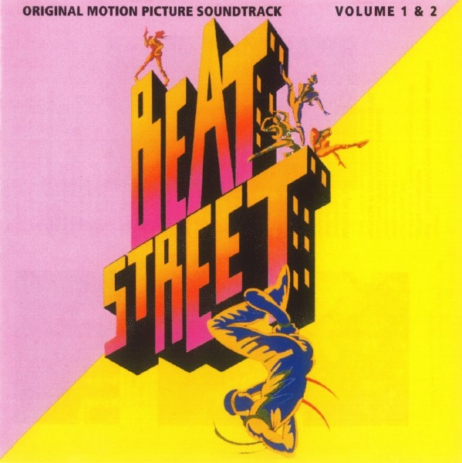

Slide 23
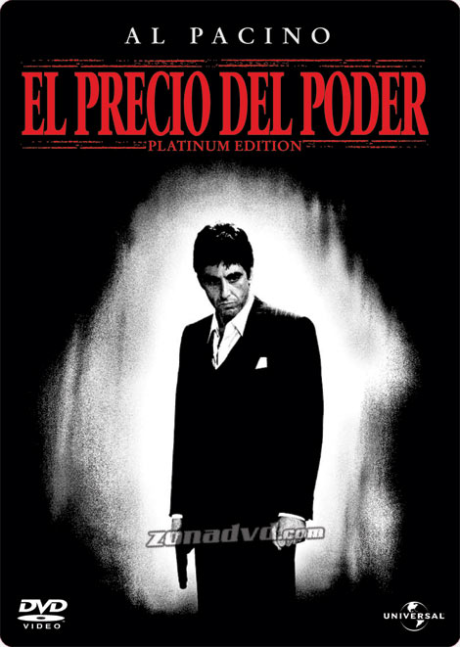

Slide 24
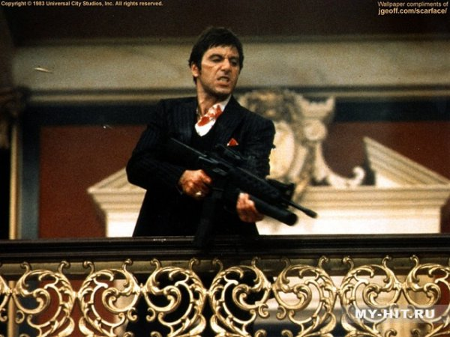

Slide 25
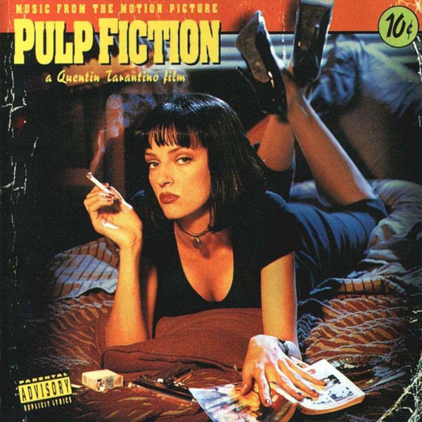

Slide 26
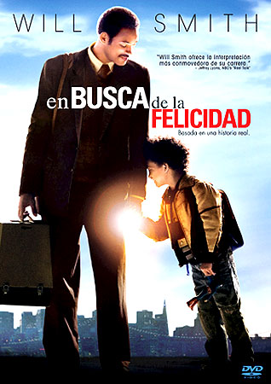

Slide 27
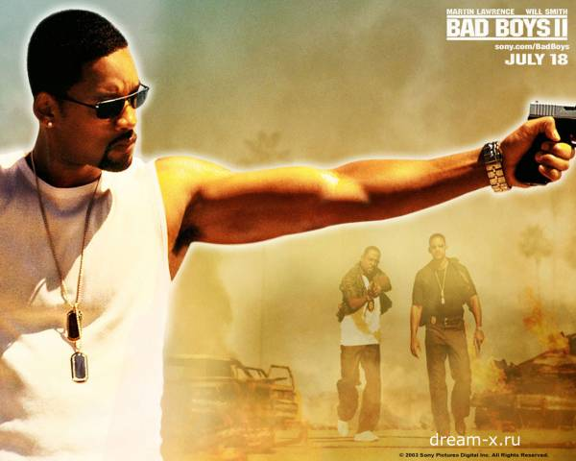
Mike laury

Slide 28


Slide 29
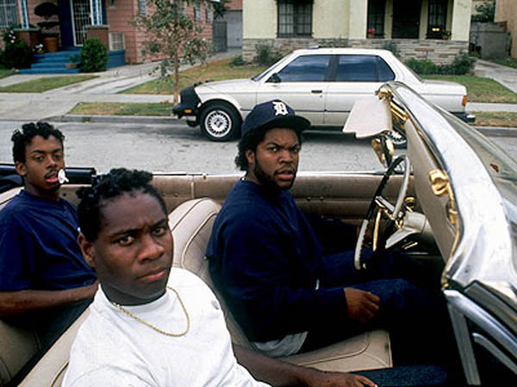

Slide 30
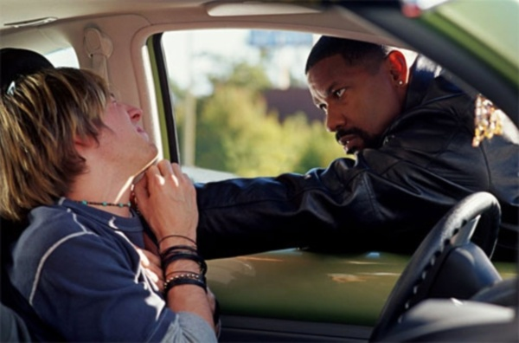

Slide 31
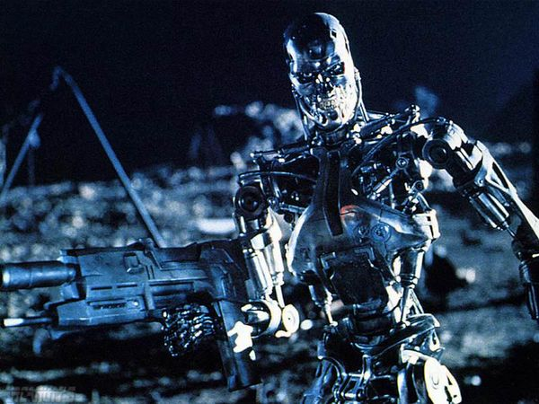

Slide 32
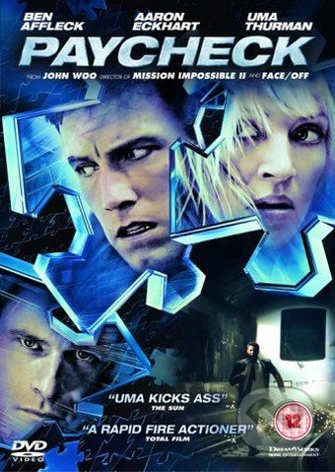

Slide 33
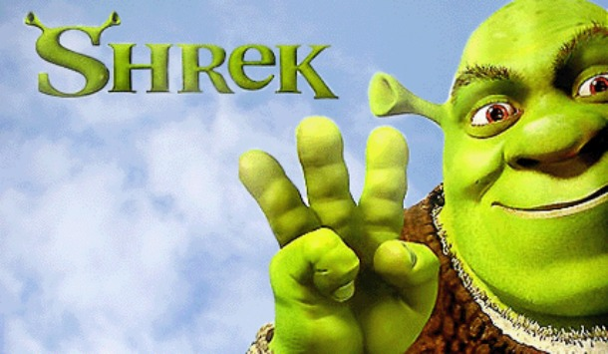

Slide 34
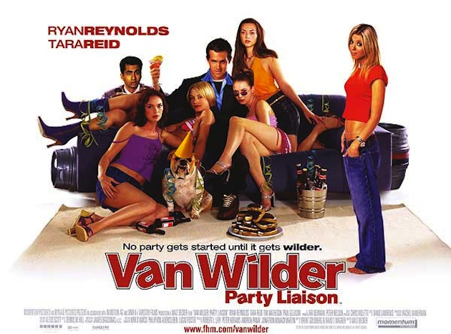

Slide 35


Slide 36
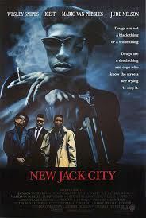

Slide 37
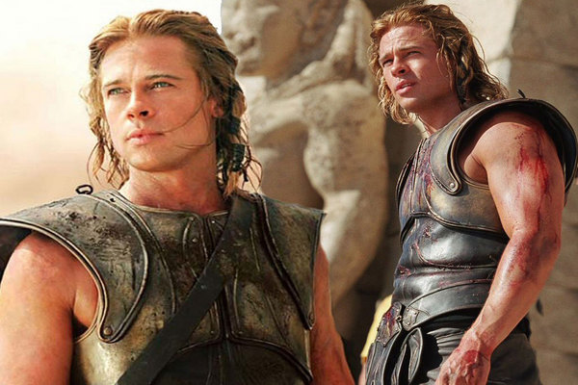

Slide 38
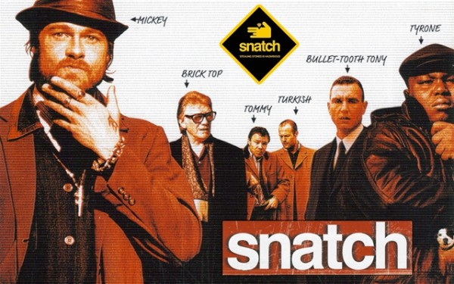
cerdos
diamantes

Slide 39
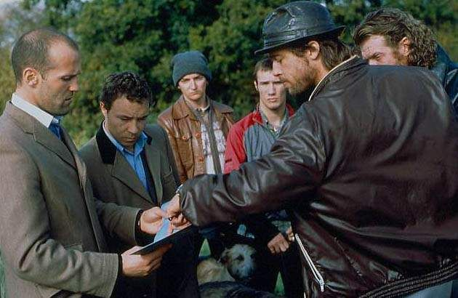

Slide 40
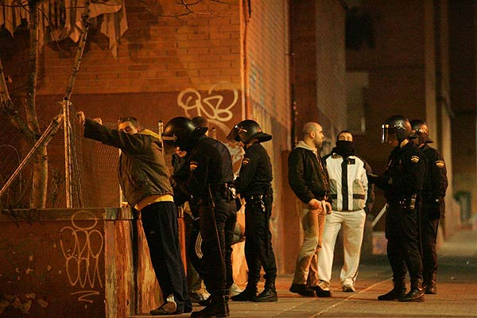

Slide 41


Slide 43
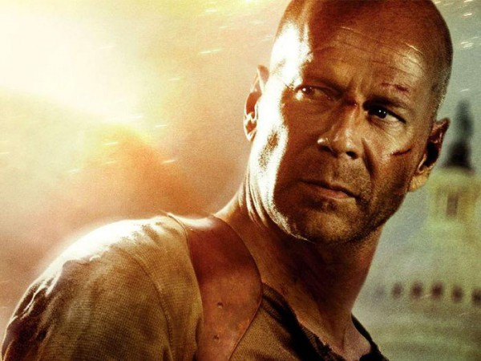

Slide 44
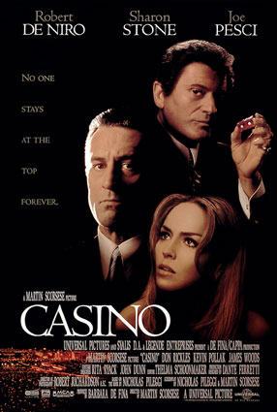

Slide 45
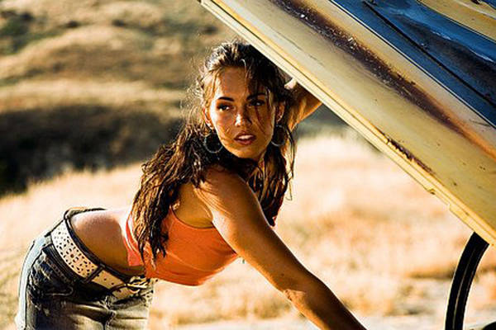

Slide 46
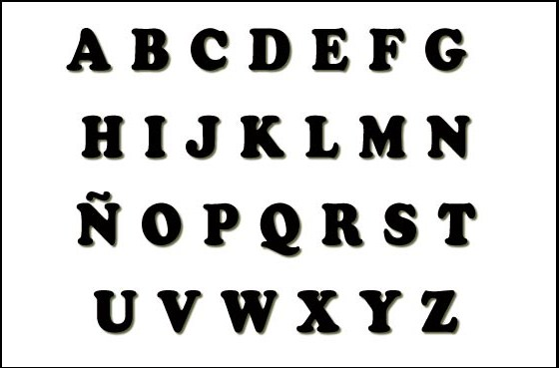

Slide 47
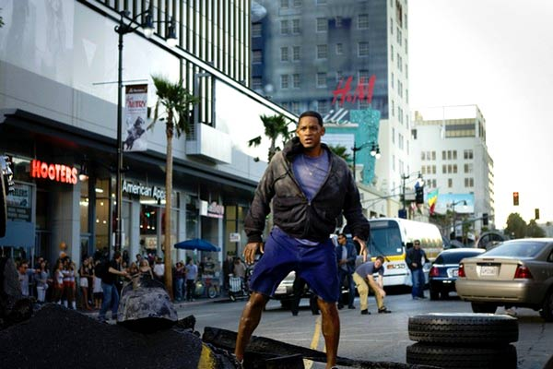
HANCOCK

Slide 48
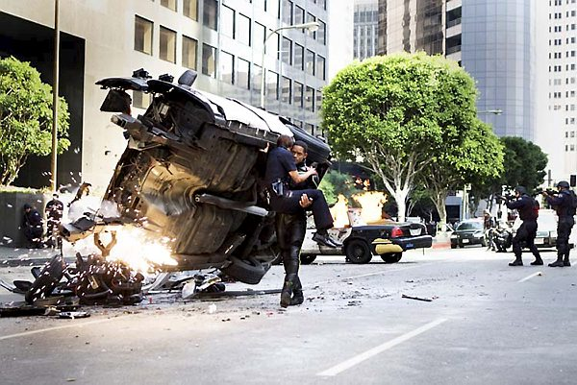

Slide 49


Slide 50

UN SALUDO DE MI HIJO JOSE ANTONIO
ESPERAMOS QUE te GUSTE

Slide 51







¿Te ha gustado?
Puedes ver más entrando
Aquí
Además puedes recibir powerpoints en tu correo electrónico suscribiéndote aquí:

